Slide 1


КОРИСНИЧКО УПУТСТВО
за коришћење платформе за проверу
Општих функционалних компетенција (ОФК)
https://jls.suk.gov.rs

Slide 2
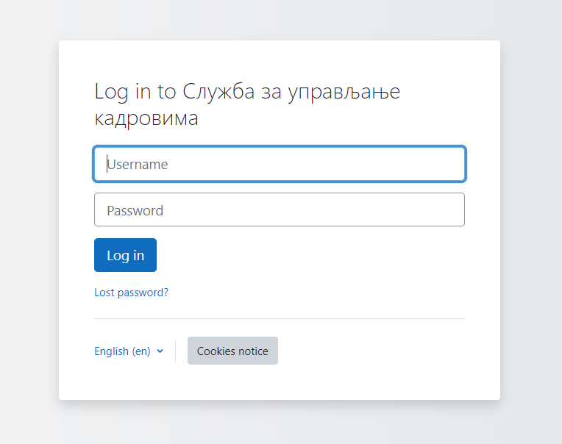
Пријављивање на платформу
У поље Корисничко име (Username) потребно је унети шифру која Вам је додељена (малим латиничним словима, без размака)
Кликом на Log in приступићете платформи
Лозинка (Password) за приступ платформи је последњих шест бројева Вашег ЈМБГ-а

Slide 3
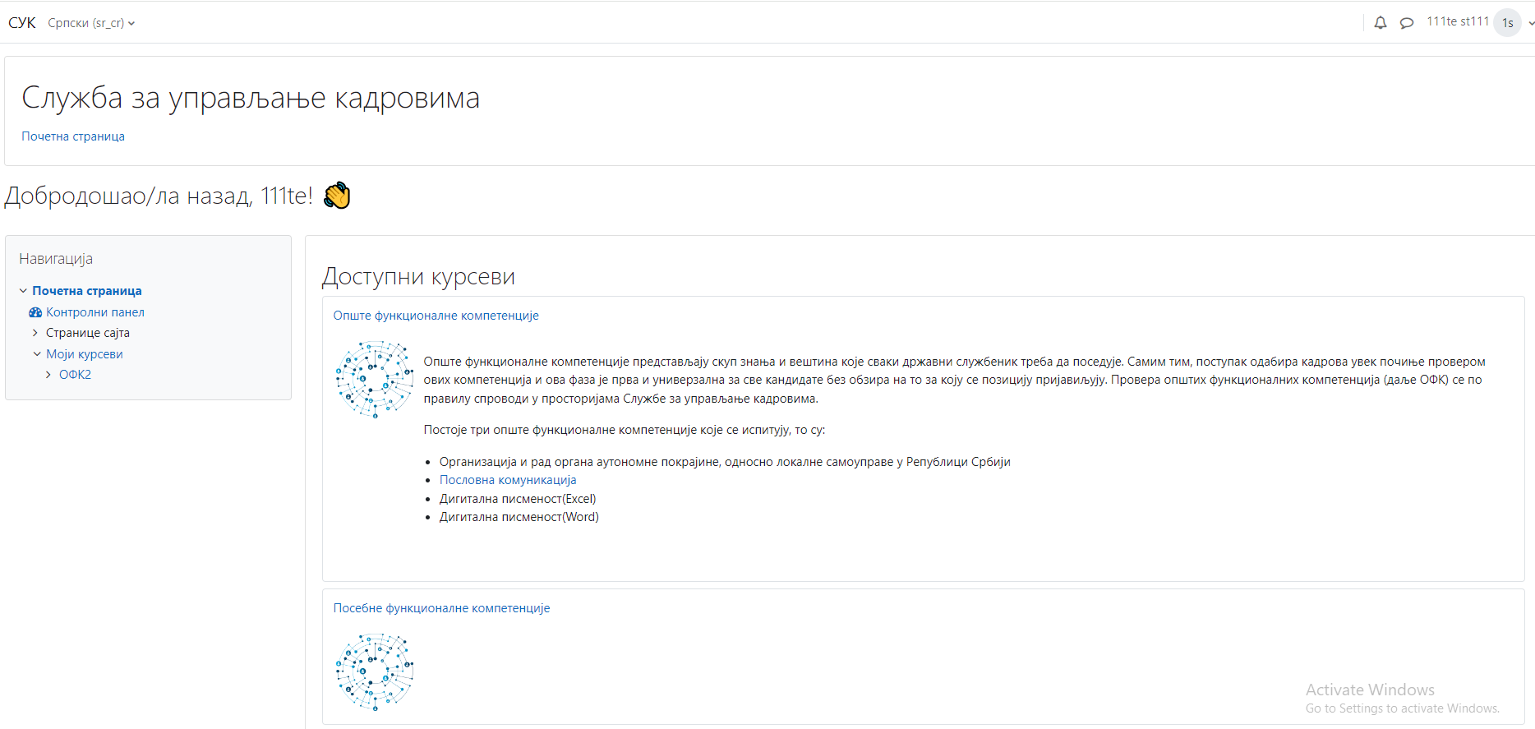

На почетној страници у Доступним курсевима потребно је да кликнете на Опште функционалне компетенције

Slide 4
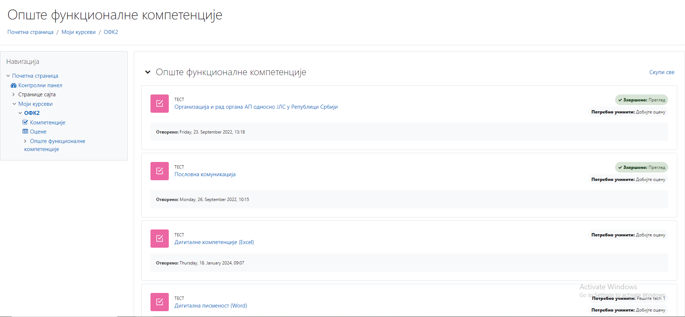
Након клика на Опште функционалне компетенције отвориће Вам се страница на којој се налазе тестови за проверу три компетенције и на којој је потребно да кликнете на први тест – ,,Организација и рад органа АП односно ЈЛС у Републици Србији“

Slide 5
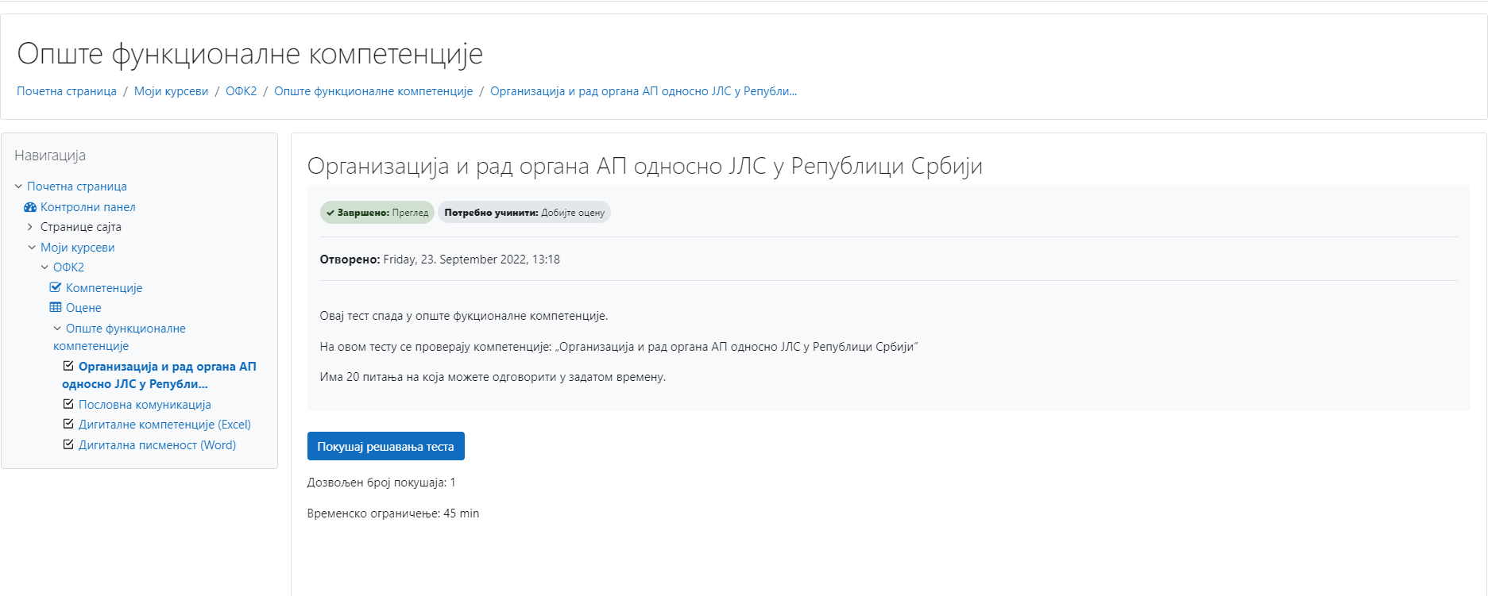
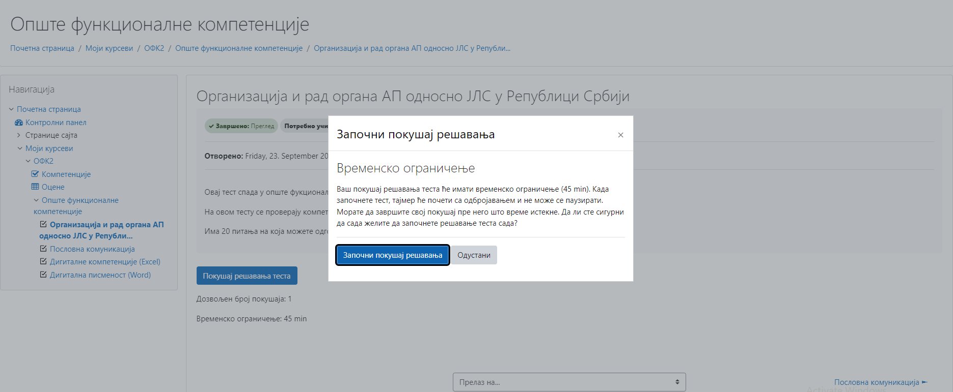
Кликом на ,,Организација и рад органа АП односно ЈЛС у Републици Србији“ отвориће Вам се страница са упуством за рад, након прочитаног упутства потребно је кликнути на Покушај решавања теста
Након што сте кликнули на Покушај решавања теста отвориће Вам се прозор на којем је додатно потребно да кликнете на Започни покушај решавања

Slide 6
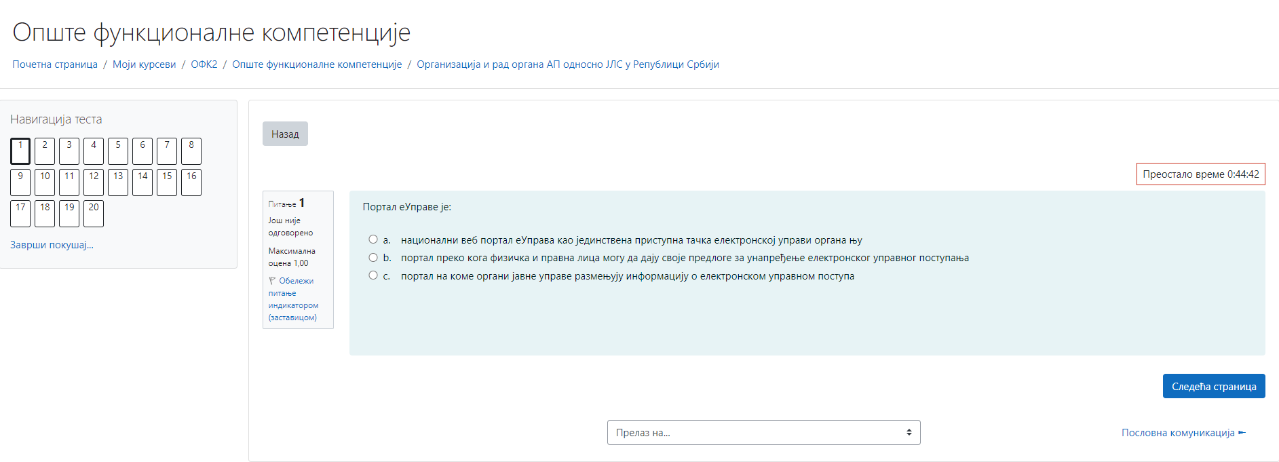
Прочитајте питање и одговорите тако што ћете изабрати један од понуђених одговора
На питања можете одговарати по редоследу који Вам одговара (који можете променити у току рада теста):
1
избором питања преко квадратића са бројем питања који се налазе у горњем левом углу
2
Уколико желите одговарати по реду након одговора на питање кликните на поље Следећа страница која се налази у доњем десном углу

Slide 7
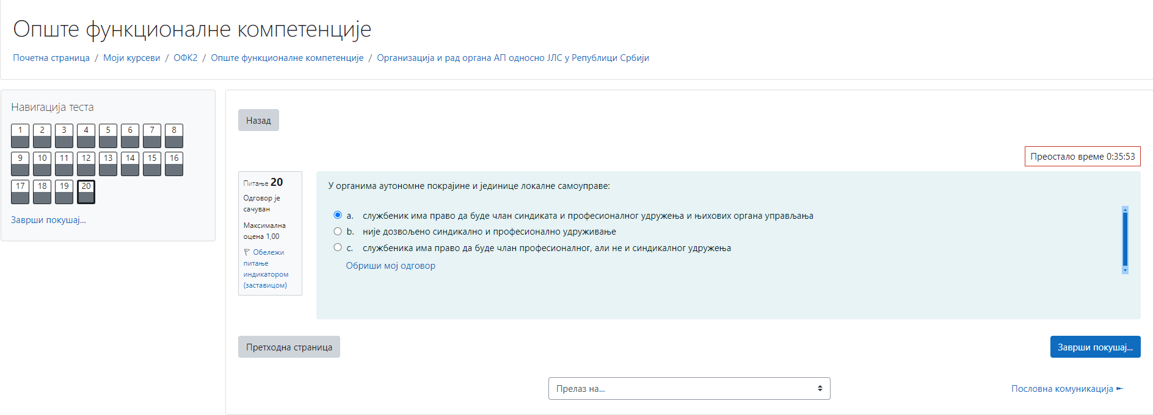
Када започнете тест, на платформи ће Вам се приказати време у горњем десном углу које је преостало до краја теста
Уколико сте завршили пре истека времена које је предвиђено за решавање теста потребно је да кликнете на Заврши покушај, а то можете да урадите на два начина:
1
Кликом испод квадратића са питањима уколико Ваш последњи одговор није последње питање
2
Кликом на поље Заврши покушај које се појављује на последњем питању

Slide 8
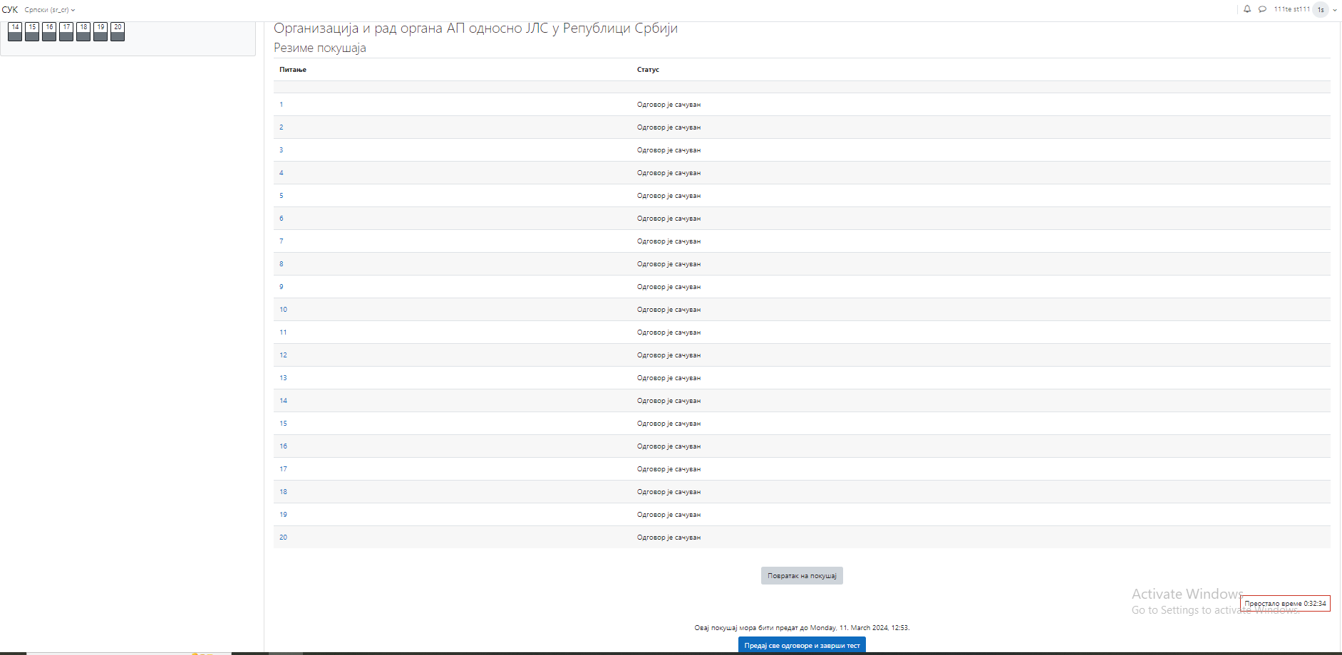
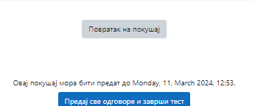
Тест ће се сам затворити када истекне 45 минута
Кликом на Заврши покушај приказаће се листа питања у којој је наглашено да су Ваши одговори сачувани
На дну странице понуђено је да кликом на Повратак на покушај можете да се вратите и измените свој одговор (након чега је поново потребно да кликнете на Заврши покушај)
Уколико сте одлучили да завршите тест потребно је да кликнете на Предај све одговоре и заврши тест

Slide 9
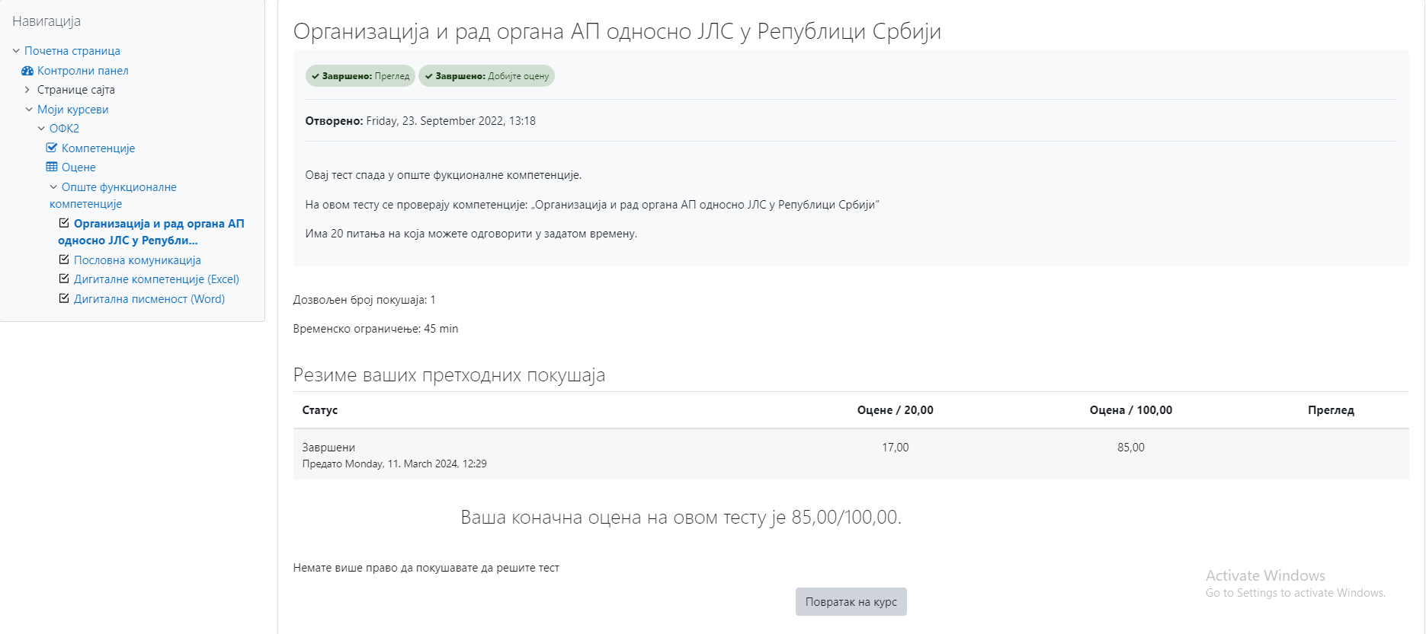
Након што сте предали своје одговоре и завршили тест приказаће Вам се проценат/број тачних одговора које сте остварили
Овим сте завршили проверу теста ,,Организација и рад органа АП односно ЈЛС у Републици Србији“ након чега је потребно да кликнете на поље Повратак на курс како бисте се вратили на Почетну страницу и наставили своје тестирање

Slide 10
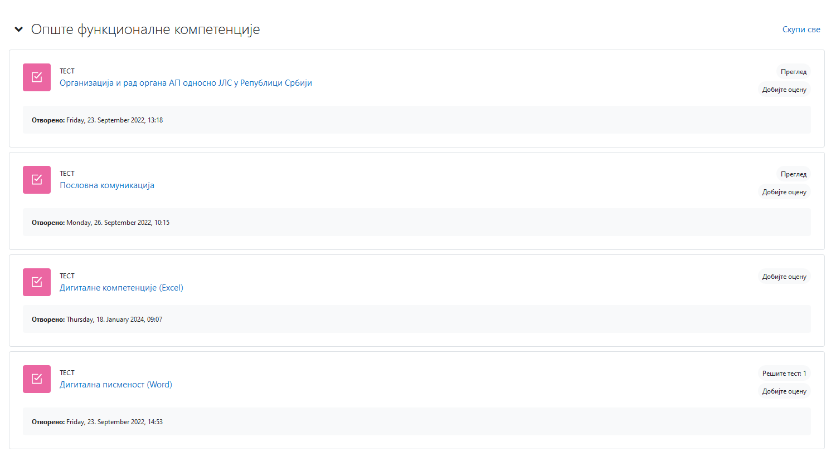
!
Поступак решавања компетенције ,,Пословна комуникација“ идентичан је као и за претходни тест - ,,Организација и рад органа АП односно ЈЛС у Републици Србији“
Након што сте кликнули на поље Повратак на курс, потребно је да изаберете и кликнете на тест „Пословна комуникација“

Slide 11
Након што сте завршили тест ,,Пословна комуникација“ и кликнули на поље Повратак на курс поново ће Вам се отворити Почетна страница платформе
На Почетној страници потребно је да изаберете
Дигиталне компетенције (Excel) или
Дигитална писменост (Word)
Самостално бирате који тест
ћете прво радити

Slide 12
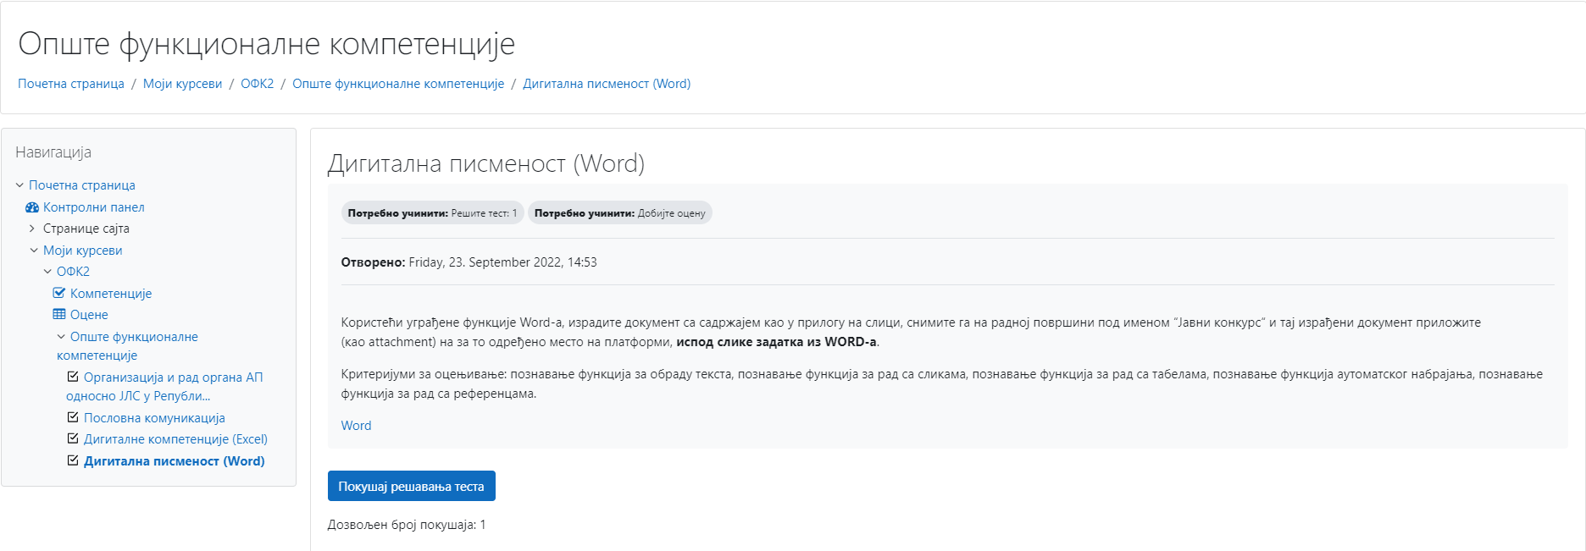
Дигитална писменост (Word)
Након што сте на Почетној страници изабрали тест Дигитална писменост (Word) отвориће Вам се страница са упутством за његову израду
Након што пажљиво прочитате упутство за израду овог теста потребно је кликнути на поље Покушај решавања теста након чега ће Вам се отворити страница у којем се налази задатак који је потребно да извршите
Задатак ћете радити у документу који се налази на Вашој радној површини компјутера (Desktop) у фолдеру под називом New folder

Slide 13
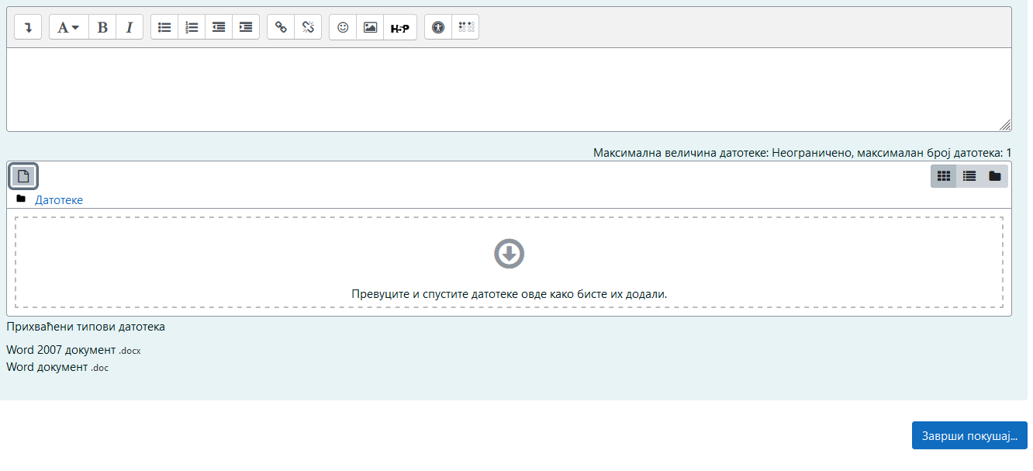
Након што завршите са задатком, документ у којем сте вршили израду задатка потребно је сачувати на Вашој радној површини и прикачити на платформу као датотеку
Кликом на Датотеке отвориће Вам се прозор у којем је потребно да са Ваше радне површине (desktop) изаберете документ у којем се вршили израду задатака

Slide 14
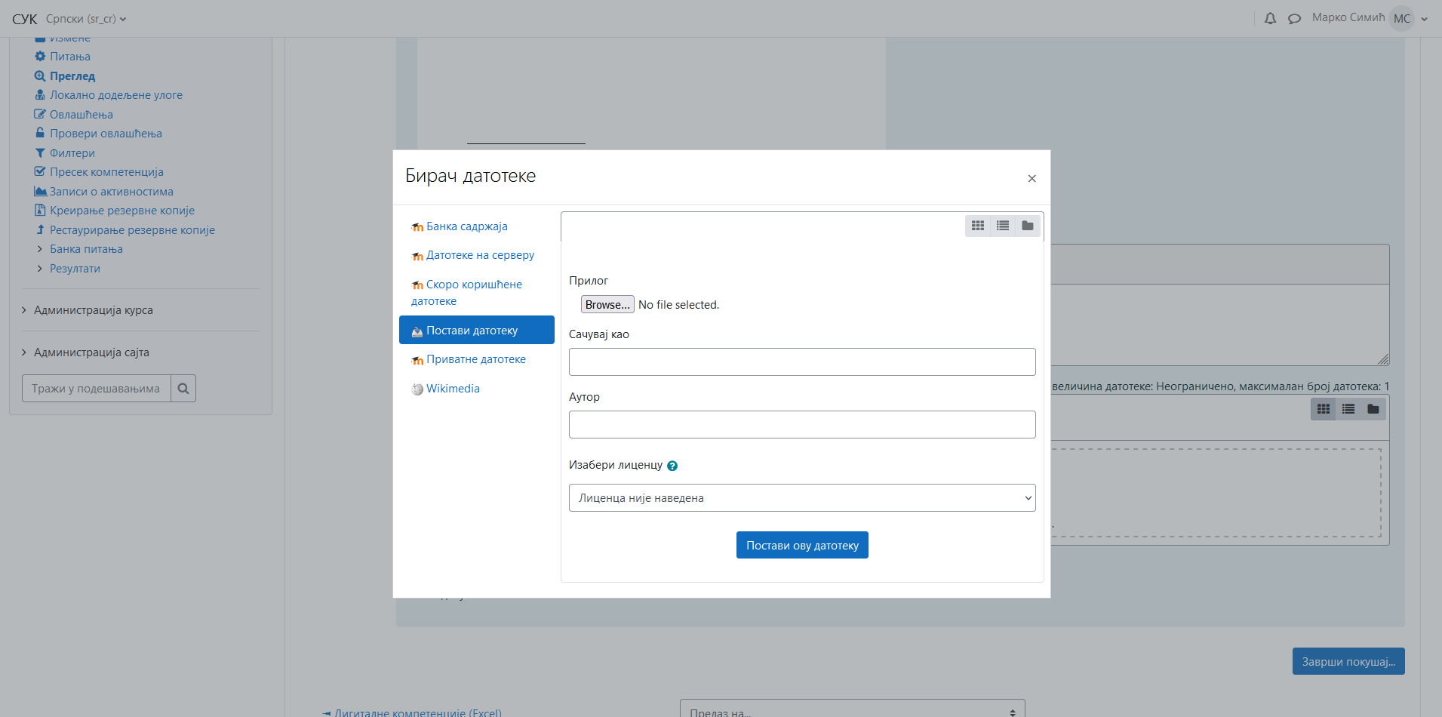
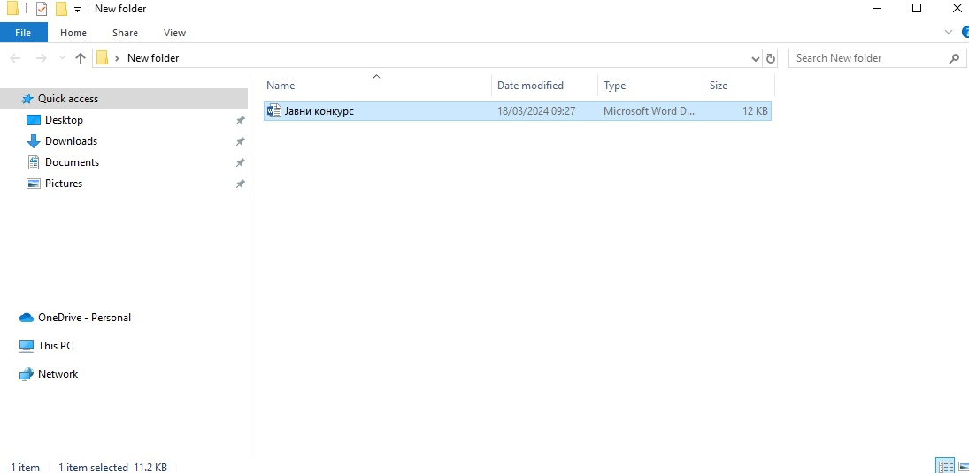
1
2
Из фолдера New folder два пута кликните на документ у којем сте израдили Ваш задатак како бисте га прикачили на платформу
Након што сте кликнули на поље Датотеке отвориће Вам се следећи прозор у којем је потребно да кликом на Browse са Ваше радне површине изаберете документ у којем сте вршили израду задатка и након тога кликнете на Постави ову датотеку

Slide 15
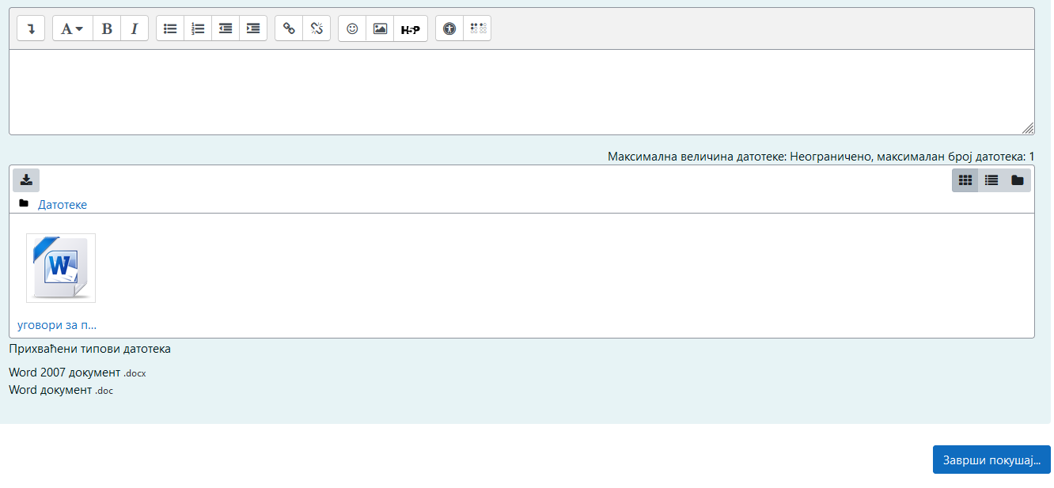
Уколико сте на адекватан начин прикачили Ваш документ на платформу потребно је да се Ваш документ прикаже у додатим датотекама као што је приказано на слици
Након што сте приложили Ваш документ потребно је кликнути на поље Заврши покушај у доњем десном углу
Након клика на Заврши покушај, на дну странице понуђено је да кликом на Повратак на покушај можете да се вратите и измените свој одговор (након чега је поново потребно да кликнете на Заврши покушај) или уколико желите да завршите са тестом кликните на Предај све одговоре и заврши тест

Slide 16
Дигитална компетенција (Excel)
Уколико сте изабрали да Ваш први тест буде Дигитална писменост (Word) након што сте завршили са израдом тог теста настављате своје тестирање преласком и кликом на други тест - Дигитална компетенција (Excel)

Slide 17
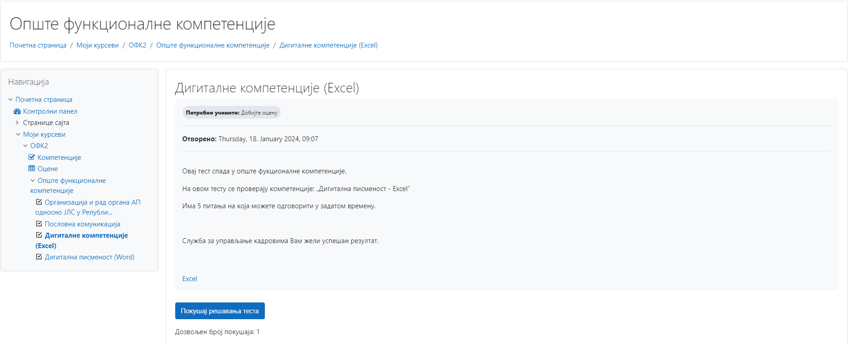
У Excel документу који се налази на Вашој радној површини (Desktop) приказани су подаци који су Вам потребни како бисте одговорили на постављена питања
Тест за компетенцију Дигитална писменост (Excel) састоји се од 5 питања

Slide 18

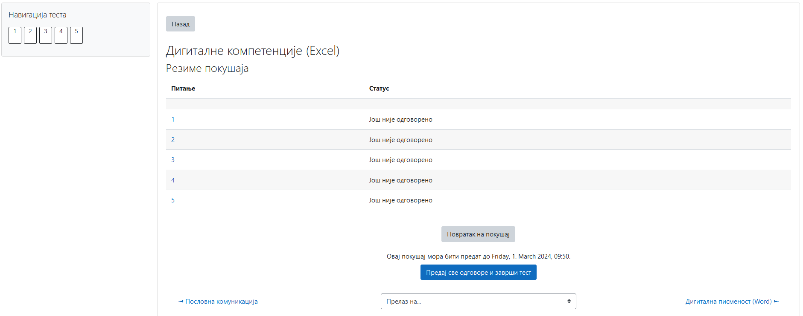
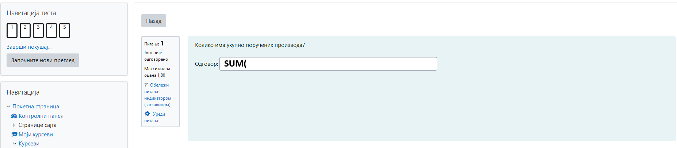
На постављена питања одговарате тако што у поље предвиђено за одговор уносите одговарајућу формулу
Након што сте унели одговарајуће формуле у предвиђена поља за одговор потребно је да кликнете на поље Заврши покушај испод квадратића са бројем питања или у доњем десном углу

Slide 19
Након што сте кликнули на поље Заврши покушај на следећој страници ће Вам се приказати листа са статусом Ваших одговора
Уколико желите да измените један од Ваших одговора можете кликнути на поље Повратак на покушај, при чему је потребно да поново кликнете на поље Заврши покушај
Уколико желите да завршите тест и предате своје одговоре потребно је да кликнете на поље Предај све одговоре и заврши тест

Slide 20
Након што завршите тестирање компетенције ,,Дигитална писменост“ или истекне 45 минута предвиђених за тестирање, провера општих функионалних компетенција ја завршена
О резултатима који сте остварили бићете благовремено обавештени на контакт адресе од стране надлежног лица из органа јединице локалне самоуправе

